Slide 1
《新学术SSCI期刊精选整合平台》使用说明

Slide 2
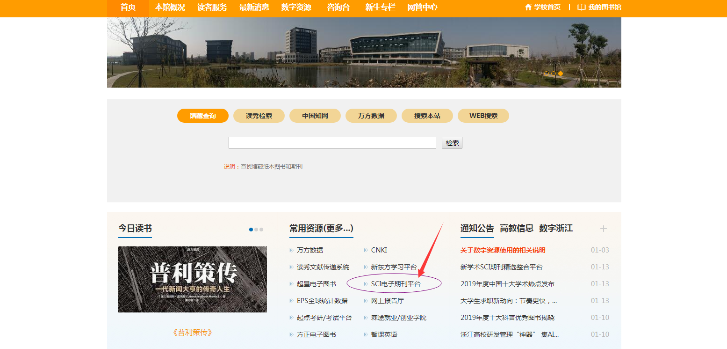
（一）登录：图书馆主页

Slide 3
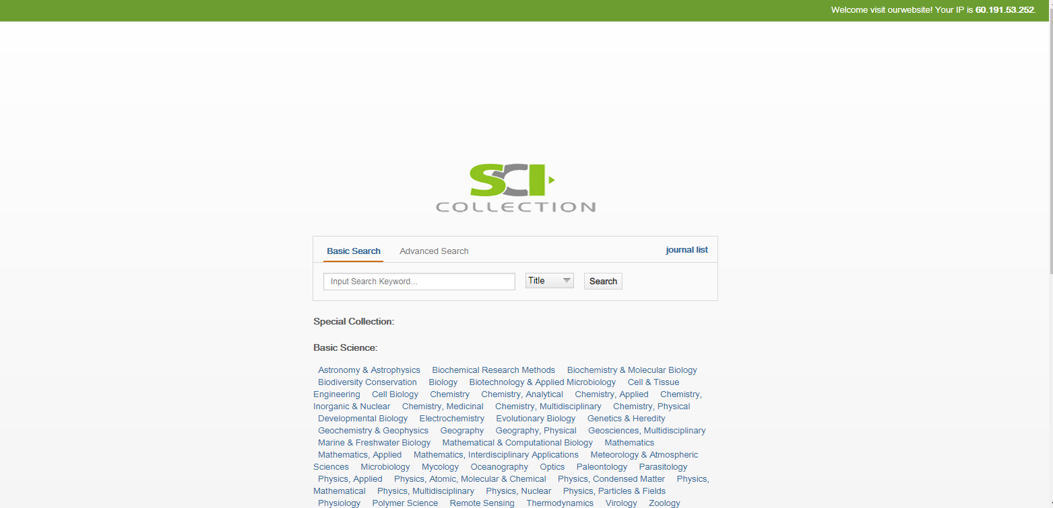
（二）进入系统

Slide 4
（三）浏览/检索/下载
进入数据库后，可看到页面检索框以及检索条件，输入想要查找的关键词，即可快速获得该关键词在库内的所有文献资源，再点击全文即可在线浏览；
也可将在线浏览的文献下载到本地，或将其打印或编辑，方便使用。

Slide 5
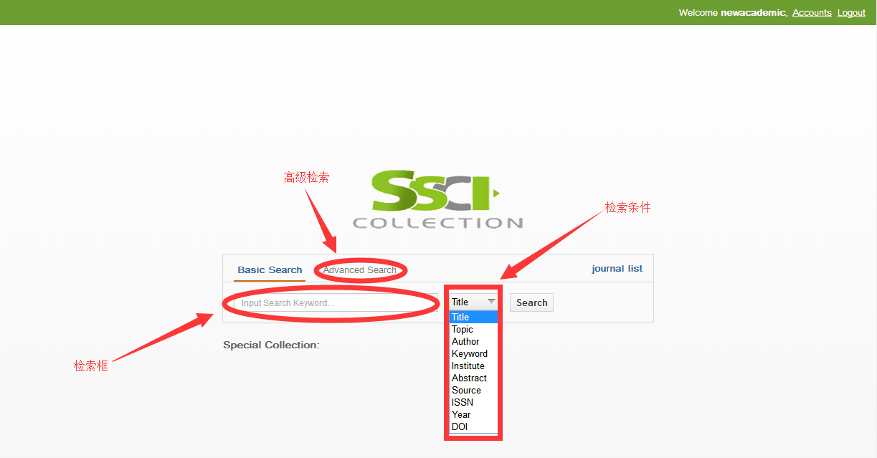
页面功能
期刊列表

Slide 6
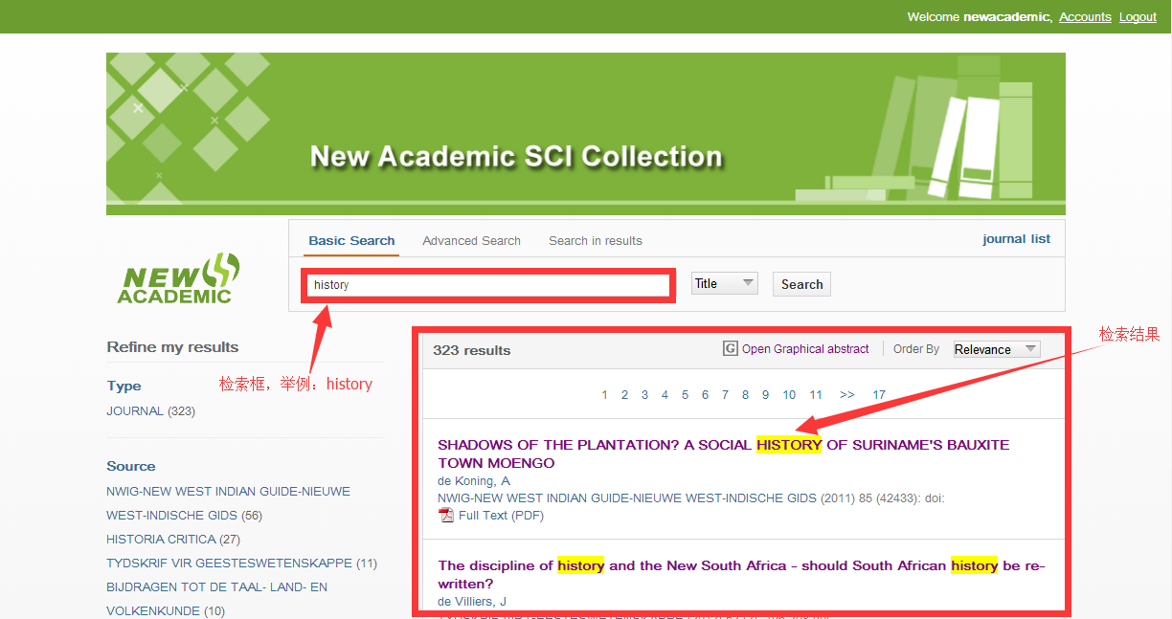
简单检索及结果

Slide 7
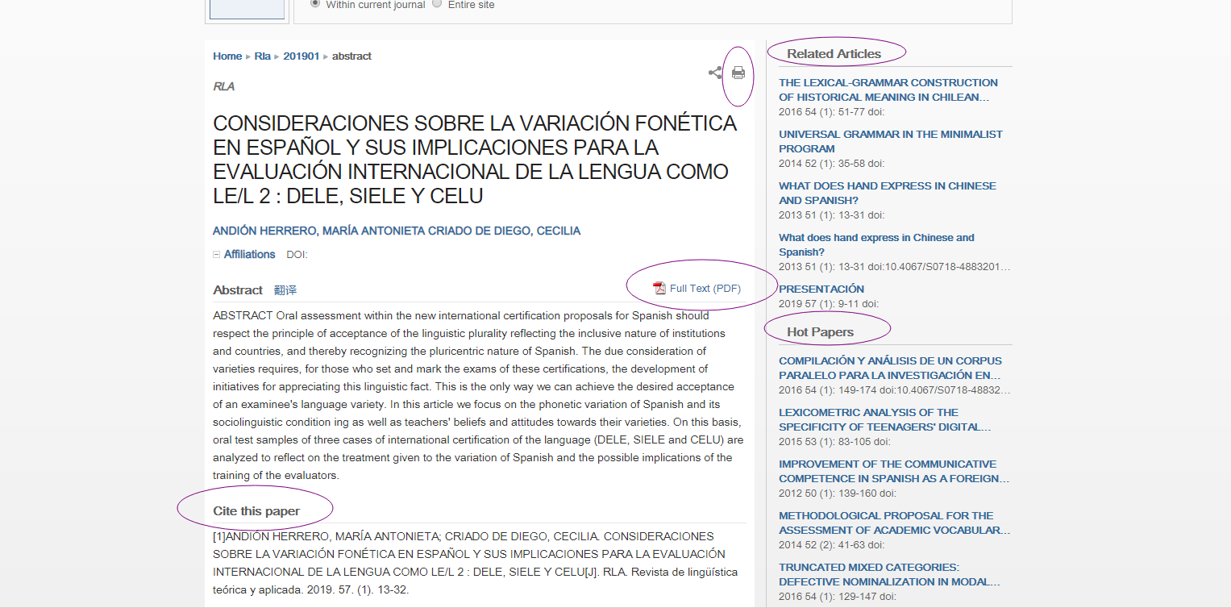
具体文章及功能
分享与打印
相关文章
PDF全文
热点文章
引用这篇文章的格式参考

Slide 8
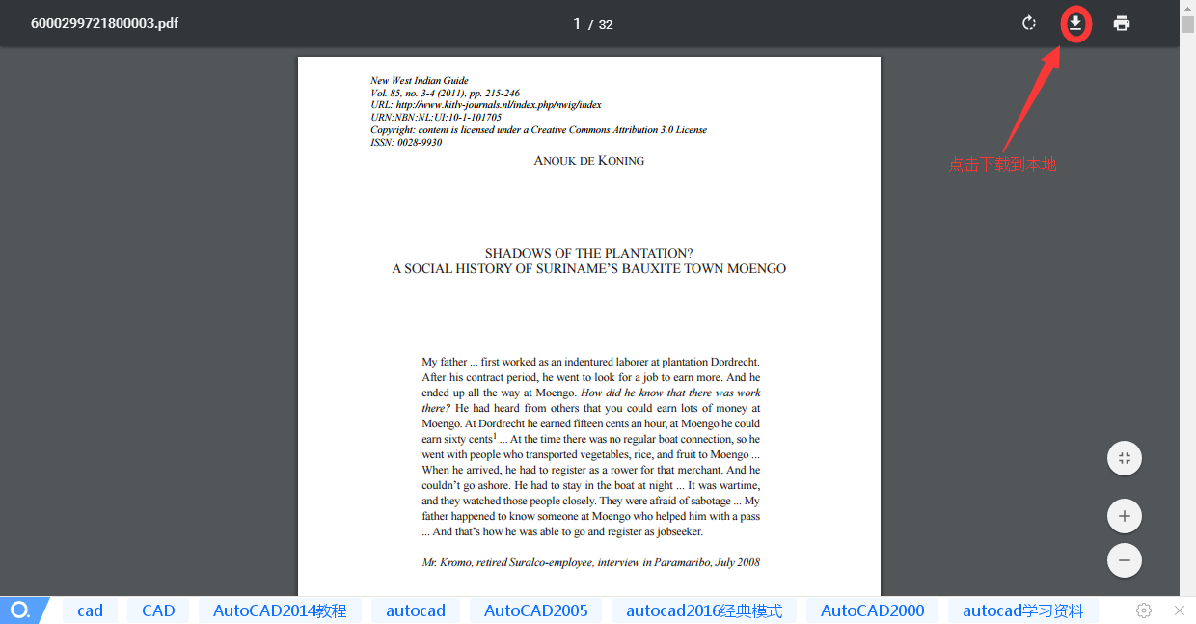
PDF全文在线阅读及下载

Slide 9
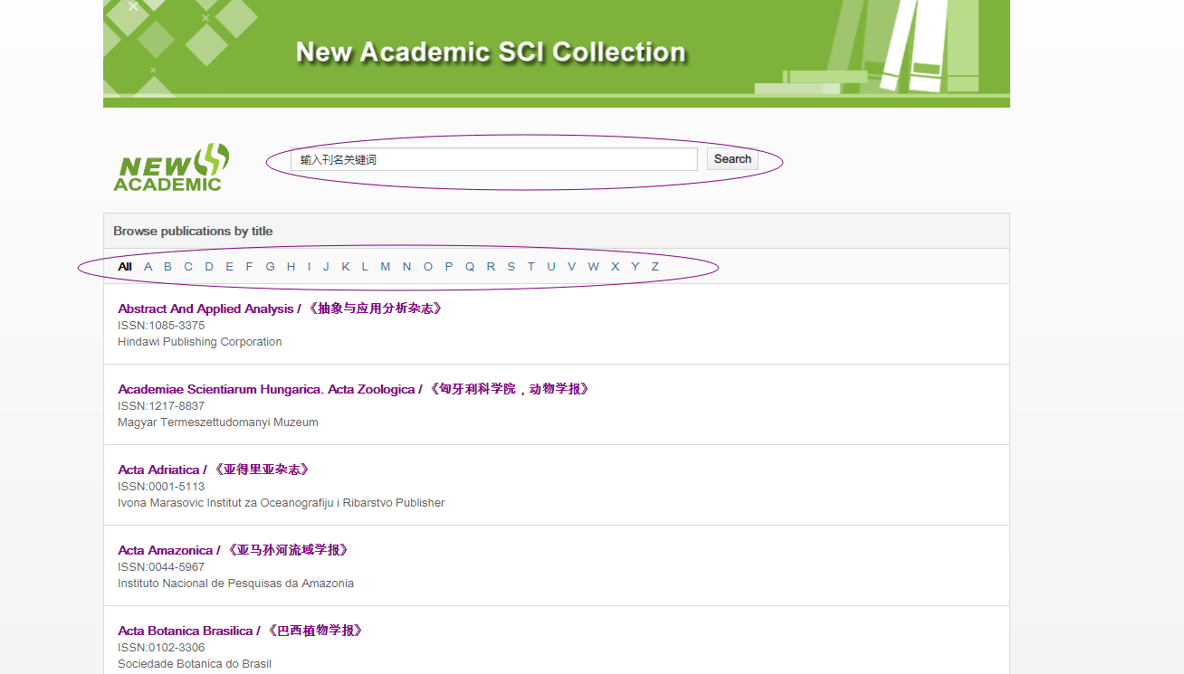
Jouranl list
输入刊名关键词
刊名字顺

Slide 10
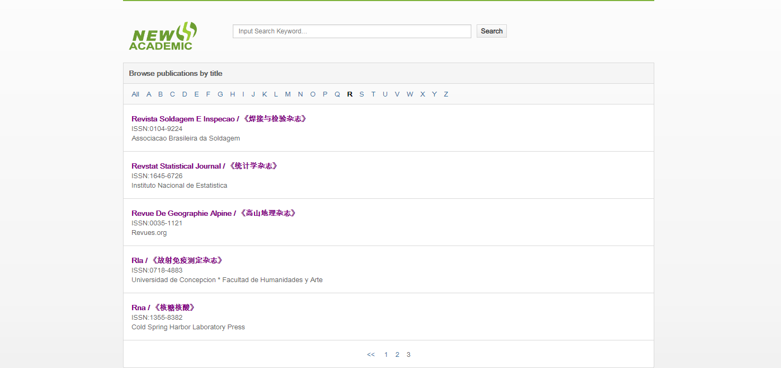
期刊列表

Slide 11
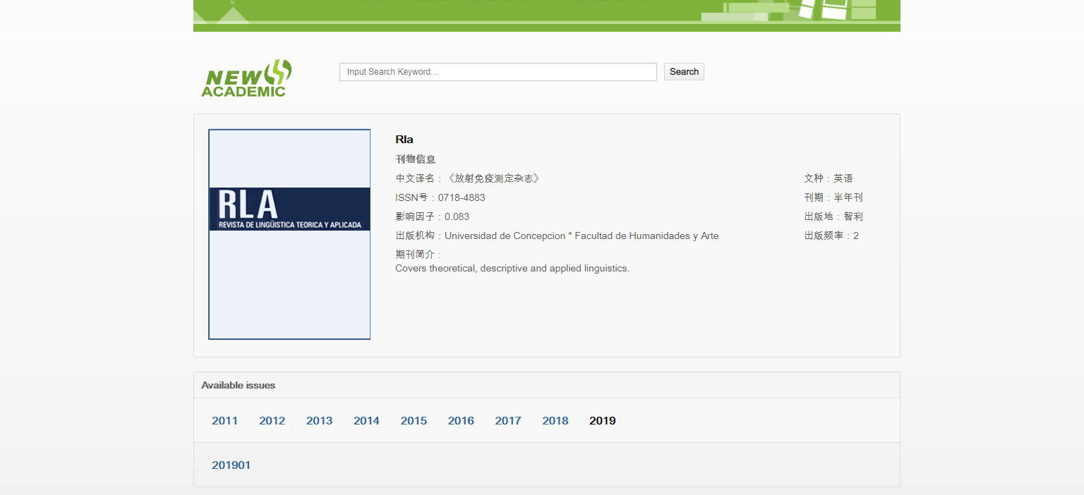
期刊的具体信息

Slide 12
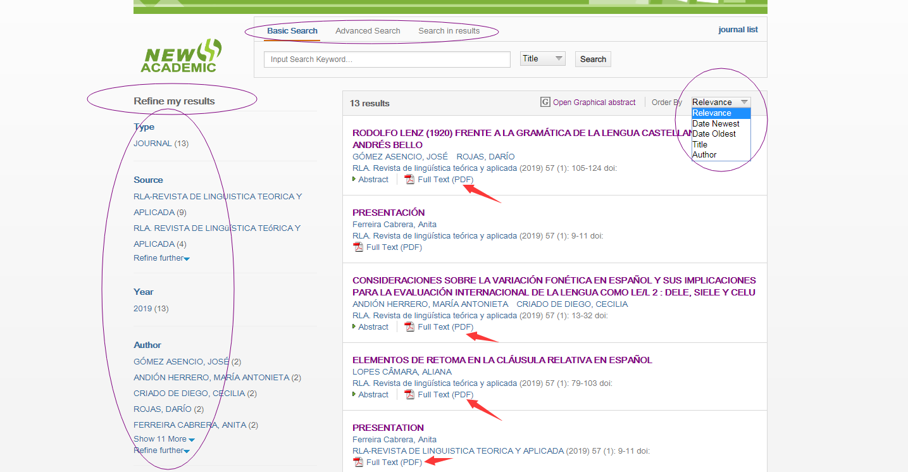
点期刊名称后的检索结果
检索方式
精炼检索结果
结果排序方式
摘要与全文下载

